Slide 1
社团活动助手PPT

Slide 2
摘要：
随着信息技术和网络技术的飞速发展，人类已进入全新信息化时代，传统管理技术已无法高效，便捷地管理信息。为了迎合时代需求，优化管理效率，各种各样的管理系统应运而生，各行各业相继进入信息管理时代，社团活动助手就是信息时代变革中的产物之一。
任何系统都要遵循系统设计的基本流程，本系统也不例外，同样需要经过市场进行调研，论文需求进行分析，概要设计，系统详细设计，测试和编码等步骤，设计并实现了社团活动助手。系统选用 php语言，应用Vscode开发工具， MySQL为后台数据库。系统主要包括用户、社团活动、报名信息、签到登记、投票项目、投票信息、奖励情况、系统管理等功能模块。
经过认真细致的研究，精心准备和规划，最后测试成功，系统可以正常使用。分析功能调整与社团活动实现的实际需求相结合，讨论了 php语言开发社团活动助手的使用。

Slide 3
课题背景
手机的普及和互联网时代的到来使信息的发布和传播更加方便快捷。用户可以通过手机上的浏览器访问多个应用系统，从中获取一些可以满足用户需求的管理系统。网站系统有时更像是一个大型“展示平台”，用户可以选择所需的信息进行注册、登录进入系统查看或者自己权限范围的操作。
使用社团活动助手相对传统社团活动信息管理方式具备很多优点：首先可以大幅提高社团活动信息检索，只需输入社团活动相关信息就能在数秒内反馈想要的结果；其次可存储大量的社团活动信息，同时社团活动信息安全性有更高的保障；相比纸质文件来管理社团活动信息，社团活动助手更节省空间人力资源。这些优点很大程度提高了运营效率并节约了运营成本。因此，社团活动助手对社团活动信息非常必要进行有效管理，不仅提高了社团活动管理效率，增加了用户信息安全性，方便用户及时反馈信息给管理员，增加了用户与管理员之间的互动交流，更能提高社团活动的体验强度。
系统为了数据库结构的灵活性选择MySQL来设计，而Vscode开发工具，B/S架构则保证了较高的平台适应性。本文主要介绍了系统开发背景，需要完成的功能与开发过程，说明系统设计重点与设计思想。

Slide 4
课题研究现状
越来越多的互联网爱好者开始在互联网上满足他们的基本需求，同时逐渐进入各个用户生活的起居。互联网具有许多优点，例如便利性，速度，高效率和低成本。因此，类似于社团活动助手，满足用户工作繁忙的需求，不仅是方便用户随时查看信息的途径，而且还能提高管理效率。
本文首先以社团活动过程的基本问题作为研究对象。在开发系统之前，我们对现有状况进行了详细的调查和分析。最后，我们利用计算机技术开发了一套完整合适的社团活动助手 。该系统的实现主要优势是：该系统主要采用计算机技术开发，它方便快捷；系统可以通过管理员界面查看系统所涉及的社团活动助手所有信息管理。

Slide 5
课题意义
如今，随着移动用户端的普及，微信因为其简单，方便，并且用户体验度好，所以被称为现在聊天沟通的新宠，同时也被应用到更多的企业做宣传推广。截至2017年底，微信用户数突破10亿，包括银行、证券、快递服务、电子商务等越来越多的公司在微信平台上推出相应的服务平台，以适应用户新的行为习惯。微信平台的科研社交网络平台已是势在必行。计算机技术在现代管理中的应用，使计算机成为人们应用现代技术的重要工具。能够有效的解决成员管理便捷化的问题，提高效率。给用户提供最全面、最专业的数据管理信息，帮助他们了解最新详细信息，还有就是借助微信端，能够更好的满足用户的需求，为用户节省时间以达到省时又高效的目的。

Slide 6
本文研究内容
本文主要划分成7大部分：
第一部分为绪论，主要介绍了目前电脑技术发展状况、社团活动行业发展阶段，分析当前社团活动助手弊端以及使用信息技术来管理社团活动信息的好处。
第二部分为相关技术简介，主要介绍了各技术的发展历程，技术发展现状，技术优点以及选用该技术的原因等。
第三部分为系统分析，主要分析了软件设计所需要的功能，。
第四部分为系统设计，主要进行了系统的架构设计、数据库设计等
第五部分为系统详细设计。
第六部分为系统调试与测试，利用测试方法进行可行性测试、性能测试、系统测试等。
第七部分为总结与致谢，主要总结了程序设计的完成过程及完成情况，比对完成设计过程中施以援手的同学和老师表达中心的感谢和祝愿。

Slide 7
php语言介绍
php它是一种页面，它是运行在服务端的，当用户使用浏览器访问系统时，服务器会使用相应的引擎对请求的事件进行响应和运行，最后将响应生成的结果图反馈给浏览器显示出来给客户。php的执行的时候有以下三个阶段：
第一步是响应阶段，页面服务器会将请求的事件接收并且给出响应结果，然后翻译出来，将结果显示出来。
第二步是编译阶段，Web容器将php文件编译成字节码文件(.class文件)
第三步系统对于事件的执行，Web容器将会执行服务器反应的事件或者请求，将最终的结果反应给客户端并且以界面的效果展示出来。

Slide 8
微信小程序简介
微信小程序的开发框架是微信所独有的一套框架，分为View视图层和App Service逻辑层两部分。框架提供了一种类似于Web中html语言的wxml语言，作为视图层的标签语言，用于构造页面的布局。另外提供了一种类似Web中css语言的WXSS语言，作为视图层的标签样式语言，用于表述页面的显示。而在逻辑层的框架，则同样使用了JS语言。微信小程序为了使开发者专注在代码的逻辑层面和数据处理上，还专门提供了两种解决方案，一种是事件，一种是数据的传输。这两种方案都位于小程序框架的视图层和逻辑层之间。用户在视图层进行交互之后，传递到逻辑层对数据进行处理，并返回数据到视图层向用户反馈。

Slide 9
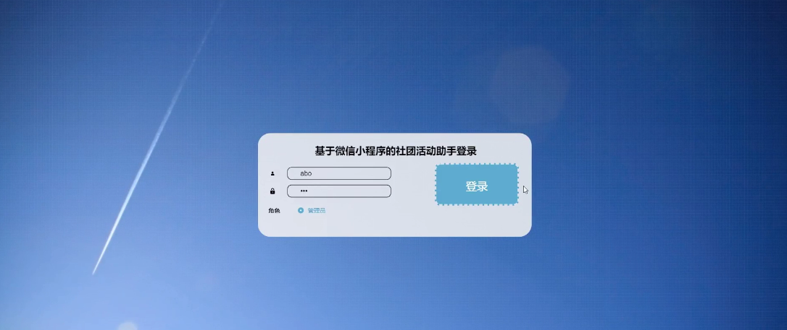
管理员登录图：

Slide 10
系统测试
系统测试是软件开发过程中最后一步，但也是不可或缺的重要的一步，没有人可以保证一次性编写完成的系统不会出错，而系统测试就是将自己开发的系统成为成品前的最后一步。在测试过程中需要进行严谨细致的测试，要尽可能全面地在不同情况下运行该系统，排除一切出现错误的可能。
该系统的系统测试主要包括功能测试，可用性测试，维护测试，性能测试等部分。

Slide 11
结 论
本文主要根据目前信息技术发展现状结合人们对于社团活动态度的转变引出开发社团活动助手的必要性。然后根据管理员和用户需求指定需求分析和可行性分析，并介绍应用到的相应技术，包括Vscode开发工具技术，B/S结构等文中已做相关介绍和科普，然后展示相关模块完成的实现截图，并做相关测试确保程序能正常运行。
本设计所实现的是一个社团活动助手，该系统严格按照需求分析制作相关模块，并利用所学知识尽力完成，但是本人由于学识浅薄，无法真正做到让该程序可以投入市场使用，仅仅简单实现部分功能，希望日后还能改善。

Slide 12
参考文献：
[1].Pulford,B.D.,&Sohal,H.(2018).The influence of personality on HE students'confidence in their academicabilities. Personality and inpidual differences,13(41),1409-1419.
[2].Jun Li.(2017).Fostering citizenship in China's move from elite to mass highereducation:An analysis of students' political socialization and civicparticipation.International journal of educational development, 11(29), 382-398.
[3]陈剑.大学社团文化育人作用的调查与分析--以宁波大红鹰学院为调查对象[].佳木斯职业学院学报,2019,04:86+126.
[4]戴永建..台湾高校学生社团管理的启示与借鉴[].高教学刊,2015,18:143-144.
[5]江洪,陈龙,唐宁.高校学生社团功能及发展策略研究- - -以江苏大学学生社团为例[].科技信
息,2012,18:53+55.
[6]李朝晖,穆娜,赵彦莉维稳视角下高校学生社团活动管理状况的实证研究一-基于全国17个省、 市
54所高校抽样调查数据[].黑龙江高教研究,2014,05:48-51.
[7]李昂.小兴趣大社团- 国外大学生社团浅析[].长春教育学院学报,2013,14:144-145.
[8]刘韵.中美高校发展学生社团的指导思想比较- -- -以美国俄亥俄北方大学和中国地质大学(武汉)为研究实例[J].吉林省教育学院学报(中旬),2014,06:113-114.
[9]刘宇宁,唐子俊.大学生社团建设与管理探索:以江苏理工学院为例[].产业与科技论坛,2013,24:250-251.

Slide 13
谢谢大家！

